Slide 1


Apartado 1.
Nombre, logotipo y grado
PORTAFOLIO DE EVIDENCIAS
COLEGIO DE EXCELENCIA RAINDROP
“Porque la lluvia siempre comienza con una pequeña gota”
Clave de Incorporación UNAM-CCH: 7996
Equipo número: 3
Grado al que va dirigido el proyecto:
5º y 6º semestre

Slide 2
Apartado 2.
Nombre de maestros y asignaturas
Integrantes del equipo: 3
Margarita López Zavala (Taller de Expresión Gráfica I y II)
Ricardo Fernando Aguilar Pérez (Filosofía I y II)
Cynthia Paola Cadena Ramírez (Biología III y IV)
Notes:
Agregar nombres de maestros de apoyo si es el caso.
Por ejemplo: Computación (apoyo)

Slide 3
Apartado 3.
Fechas y ciclo escolar
Ciclo escolar: 2018-2019
Fecha de inicio: 13 de agosto de 2018
Fecha de término: 24 de mayo de 2019

Slide 4

Apartado 4.
Nombre proyecto
MutArte
Nombre del proyecto:

Slide 5
Apartado 5.
Introducción
Introducción o justificación del proyecto
Las Mutaciones son cambios en el material genético dentro de las células de un ser vivo, pueden ocurrir al azar o ser inducidas y tener efectos benéficos, perjudiciales o neutros.
Las mutaciones son objeto de estudio de una ciencia exacta, por lo que no deben relacionarse o compararse con fenómenos religiosos o míticos (sobrenaturales).
Sin embargo, la Perspectiva filosófica afirma que es posible experimentar placer y emociones desde el punto de vista estético del mundo a nuestro alrededor.
La importancia de este proyecto radica en la búsqueda de un sentido de la belleza en una Obra de Arte a partir de la observación subjetiva de un tema científico, permitiendo de esta manera no solo la reproducción creativa de un objeto, sino su transformación y enriquecimiento artístico.
Descripción del proyecto
Crear una obra de arte pictórica surrealista a partir del estudio y análisis de la expresión de mutaciones genéticas, en el contexto del pensamiento filosófico de la Magia, el Mito, Religión y Ciencia.

Slide 6
Apartado 6.
Objetivo general del proyecto
Objetivo general
Interpretar, analizar y comprender el contexto de las mutaciones genéticas desde la corriente artística surrealista así como las implicaciones bioéticas y morales.

Slide 7
Apartado 7.
Objetivos o propósitos a alcanzar por asignatura
Objetivos particulares
Filosofía: Definir que es Ciencia, Magia y Mito, desde el punto de vista filosófico y emitir un juicio en torno a la interpretación artística de la expresión de mutaciones genéticas en los
seres vivos.
Biología: Identificar, analizar y relacionar los conceptos de ADN, genes, cromosomas, herencia y mutaciones genéticas en los sistemas biológicos.
Expresión gráfica: Desarrollar una obra pictórica, utilizando el estilo artístico de la corriente surrealista, haciendo uso de las técnicas de dibujo, ilustración y/o pintura, para la interpretación de la expresión de mutaciones en los seres vivos.

Slide 8

MutArte
Apartados 8, 9, 10, 11 y 12.
Documentación de actividades y evidencias de enseñanza

Slide 9
Inicio: Interdisciplinaria
Nombre | Preguntas detonadoras
Objetivo | Presentar el proyecto interdisciplinario a los alumnos, así como analizar algunas obras y esculturas para generar preguntas detonadoras.
Grado | 5º semestre
Fecha | 22 de agosto de 2018
Asignaturas | Filosofía I Biología III Taller de Expresión Gráfica I
Fuentes de apoyo | N.A.
Justificación | Fue la actividad de introducción al proyecto en donde se analizaron e interpretaron algunas obras pictóricas y esculturas para generar preguntas detonadoras y encontrar relaciones entre las disciplinas.
Descripción apertura | Los docentes presentaron y explicaron el proyecto interdisciplinario CONEXIONES ante el grupo.

Slide 10
Descripción desarrollo | Se proyectaron las obras pictóricas y preguntas detonadoras con una presentación de Power Point. Los alumnos realizaron un análisis verbal y escrito.
Descripción cierre | Los alumnos respondieron las preguntas detonadoras en una hoja y elaboraron un organizador gráfico individual de como creen que se relacionan estas disciplinas.
Descripción seguimiento | Elaborar un organizador gráfico en equipo de las relaciones entre las disciplinas basándose en fuentes bibliográficas.
Análisis | Logros alcanzados: Algunos alumnos se mostraron interesados y entusiasmados el proyecto ya que sus obras serán exhibidas. Aspectos a mejorar: Motivar a los alumnos que no se encuentran interesados o no se sienten con habilidades artísticas, a elaborar una obra pictórica de calidad.
Toma de decisiones | Se comenzó con la unidad II en la materia de Biología III ya que se había planteado que el proyecto duraría un semestre pero debido a que algunos alumnos necesitan desarrollar habilidades artísticas (Taller de Expresión Gráfica) el proyecto se extenderá todo el ciclo escolar.

Slide 11
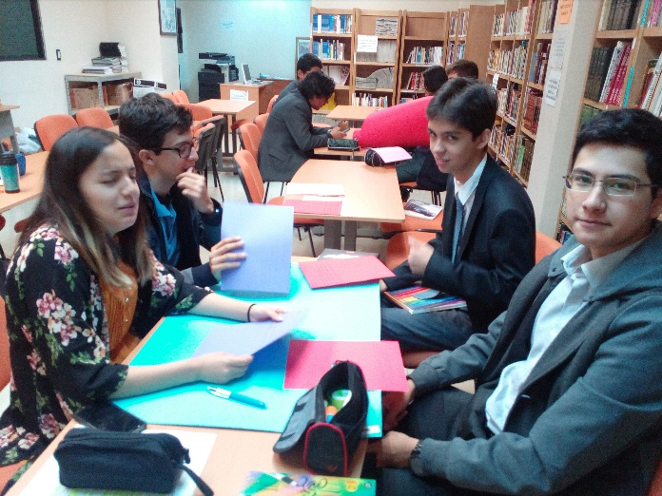
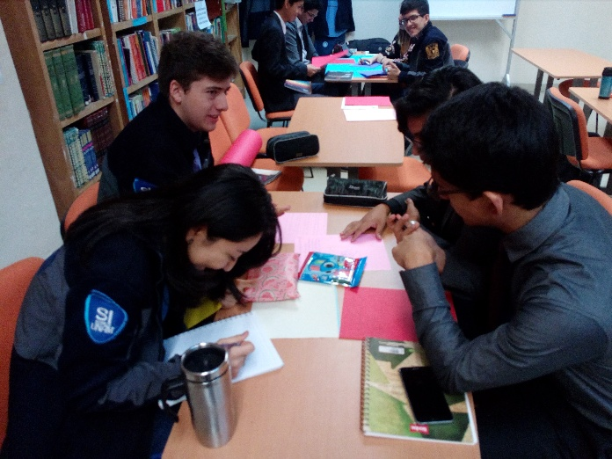
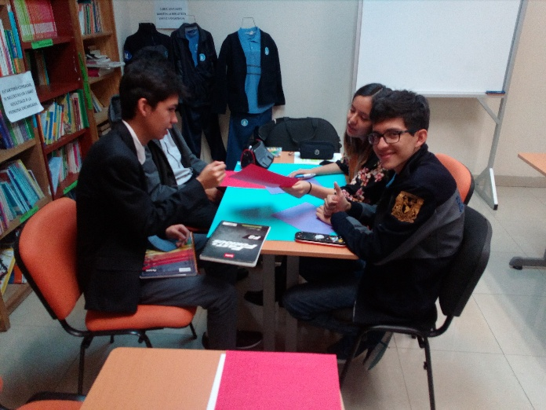
Desarrollo: Interdisciplinaria
Nombre | Organizadores gráficos
Objetivo | Elaborar organizadores gráficos interdisciplinarios
Grado | 5º semestre
Fecha | 19 de septiembre de 2018
Asignaturas | Filosofía I, Biología III y Taller de Expresión Gráfica I
Fuentes de apoyo | Castellanos, A. Dibujo. Editorial Brevia. 2006. Cerejido, M. Ciencia sin seso, locura doble. Siglo veintiuno editores. 1994. Curtis H, Barnes N, Schnek A y Massarini A. 2013. Biología. 7ª edición. Editorial Médica Panamericana. Heller, E. Psicología de los colores. Editorial Gustavo Gilli. 2004. Miller K y Levine J. 2010. Biología. Pearson. Villoro, L. Creer, saber y conocer. 1982.
Justificación | Se realizó una búsqueda bibliográfica para elaborar organizadores gráficos con los conceptos e información de las disciplinas del proyecto.

Slide 12
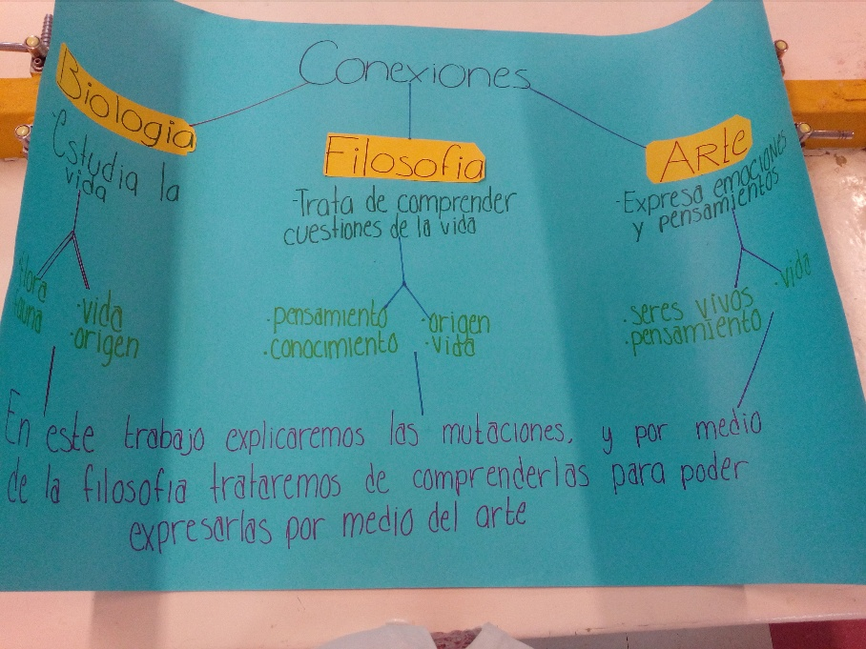
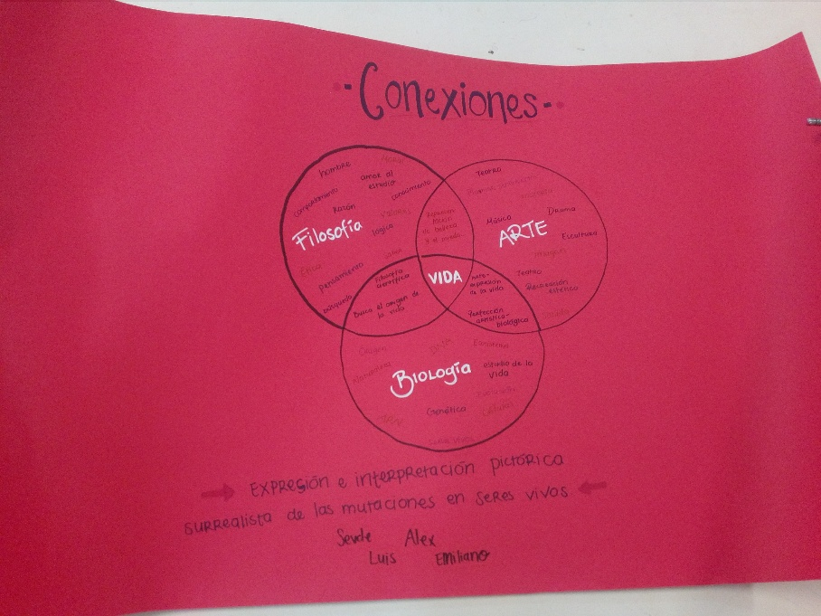
Descripción apertura | Se explicaron las relaciones entre las distintas disciplinas que comprenden el proyecto y se planteó que los alumnos investigaran los temas
Descripción desarrollo | Los alumnos realizaron una investigación en fuentes bibliográficas y elaboraron un organizador gráfico representando la relación de los temas y las disciplinas del proyecto.
Descripción cierre | Los alumnos entregaron el organizador gráfico en tiempo y forma.
Descripción seguimiento | Elaborar exposiciones de ejemplos de mutaciones.
Análisis | Logros alcanzados: Los alumnos comprendieron la relación entre las disciplinas Aspectos a mejorar: Motivar a los alumnos que no se encuentran interesados en el proyecto. Complementar los conceptos de Biología con las otras disciplinas.
Toma de decisiones | Se formaron dos equipos al azar.

Slide 13
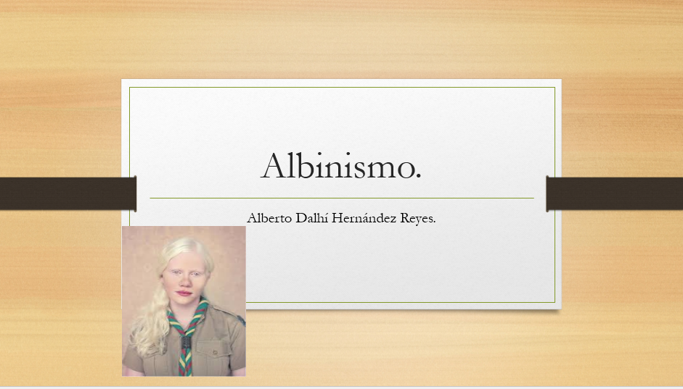
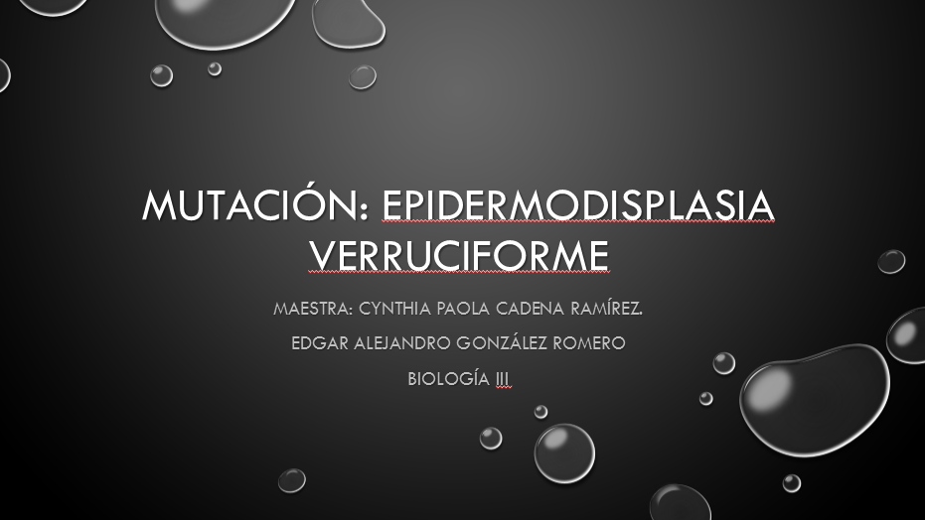
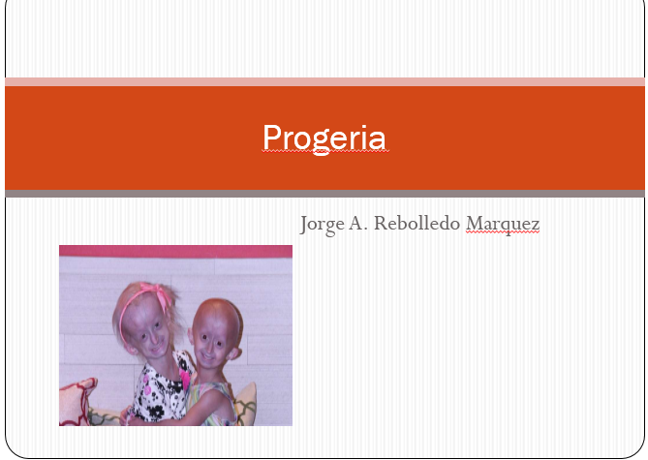
Desarrollo: Interdisciplinaria
Nombre | Exposiciones
Objetivo | Realizar una investigación y exposición de un ejemplo de mutación de acuerdo a las clasificaciones vistas en clase.
Grado | 5º semestre
Fecha | 2 y 3 de octubre de 2018
Asignaturas | Filosofía I, Biología III, Taller de Expresión Gráfica I
Fuentes de apoyo | Castellanos, A. Dibujo. Editorial Brevia. 2006. Cerejido, M. Ciencia sin seso, locura doble. Siglo veintiuno editores. 1994. Curtis H, Barnes N, Schnek A y Massarini A. 2013. Biología. 7ª edición. Editorial Médica Panamericana. Heller, E. Psicología de los colores. Editorial Gustavo Gilli. 2004. Miller K y Levine J. 2010. Biología. Pearson. Villoro, L. Creer, saber y conocer. 1982.
Justificación | Exponer un ejemplo de una mutación de acuerdo a la clasificación de origen, célula afectada, cantidad de material genético afectado y efecto analizando e incorporando la aplicación de la corriente surrealista así como la estética y los dilemas morales.

Slide 14
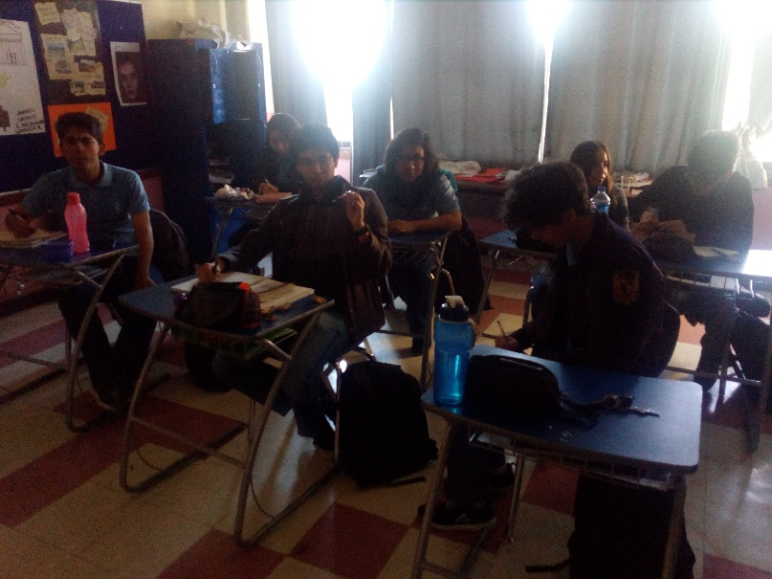
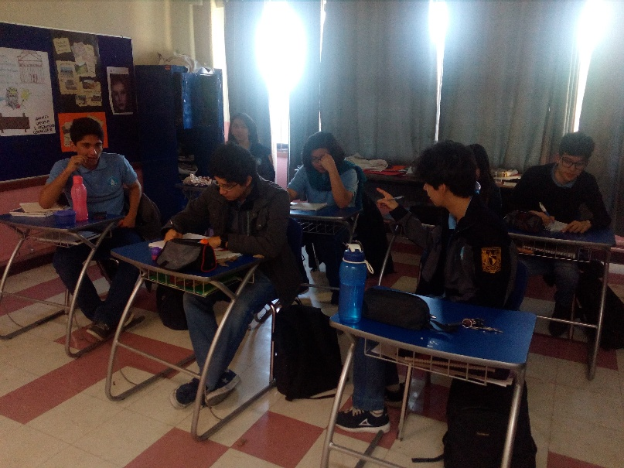
Descripción apertura | Se explicaron los tipos de clasificación en las mutaciones (origen, célula afectada, cantidad de material genético afectado y efecto) en clase de Biología III, los conceptos de estética y moral en Filosofía I así como apreciación artística y surrealismo en Taller de Expresión Gráfica I. Los alumnos realizaron una búsqueda y seleccionaron un ejemplo de mutación con el fin de realizar una presentación en Power point incorporando las 3 materias.
Descripción desarrollo | Los alumnos expusieron los ejemplos de mutaciones de manera individual.
Descripción cierre | Los alumnos y docentes realizaron una retroalimentación, debate y análisis de cada mutación expuesta.
Descripción seguimiento | Realizar práctica de laboratorio (Biología III), cuadro comparativo (Filosofía I) y técnicas de pintura (Taller de expresión gráfica I).
Análisis | Logros alcanzados: Los alumnos incorporaron conceptos de genética como ADN, mutaciones, herencia, estética, moral, surrealismo y apreciación artística. Aspectos a mejorar: Que los alumnos mejoren la incorporación y comprensión de elementos artísticos
Toma de decisiones | Cada alumno seleccionó, investigó y expuso un ejemplo de mutación de manera individual.

Slide 15
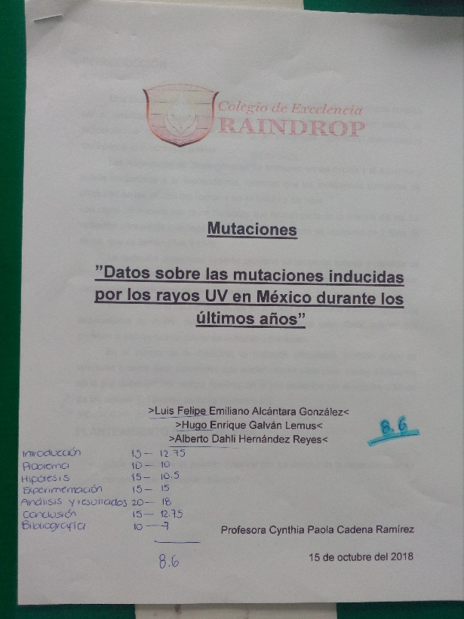
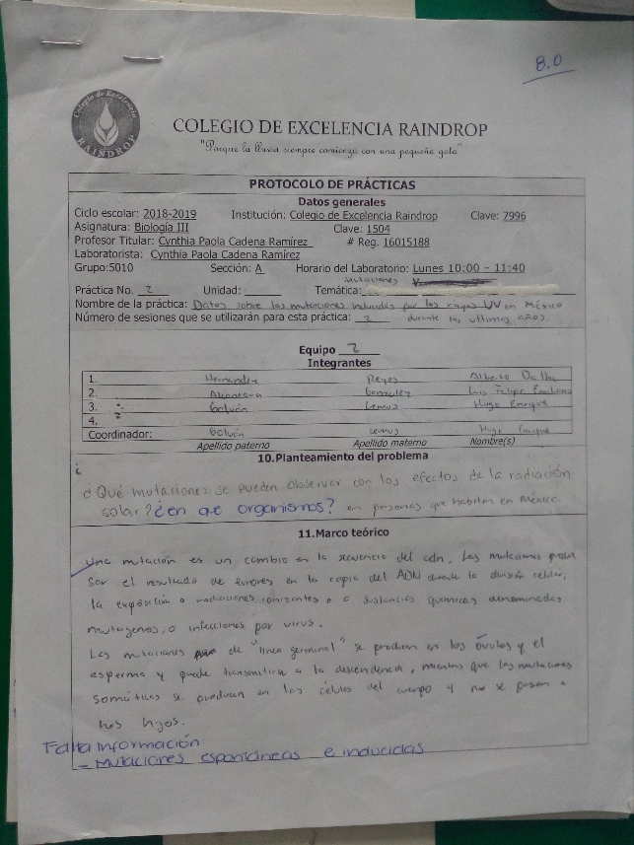
Desarrollo: Asignatura
Nombre | Práctica de laboratorio
Objetivo | Desarrollar un protocolo, práctica y reporte de laboratorio relacionados con el tema de mutaciones.
Grado | 5º semestre
Fecha | 24 de septiembre, 8 y 15 de octubre de 2018
Asignaturas | Biología III
Fuentes de apoyo | Curtis H, Barnes N, Schnek A y Massarini A. 2013. Biología. 7ª edición. Editorial Médica Panamericana. Miller K y Levine J. 2010. Biología. Pearson.
Justificación | Se realizó una práctica de laboratorio con el fin de comprender los conceptos de manera teórica y práctica.
Descripción apertura | Elaboración del protocolo: Los alumnos propusieron y desarrollaron un problema de investigación. Realizaron una búsqueda bibliográfica en la biblioteca del colegio para elaborar el marco teórico. Se programó el plan de actividades de acuerdo a los horarios de clase.

Slide 16
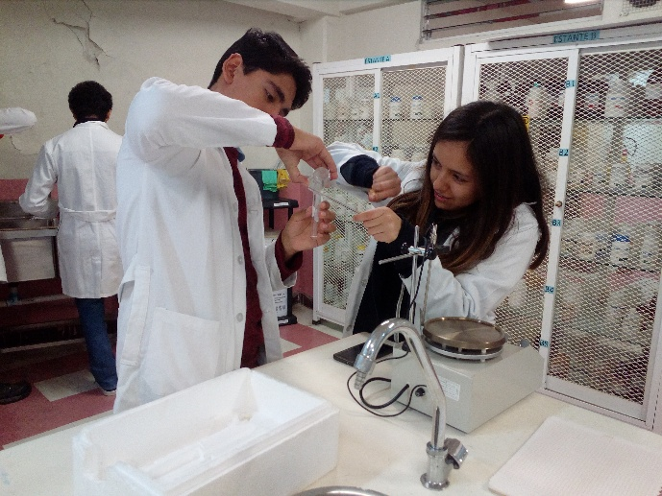
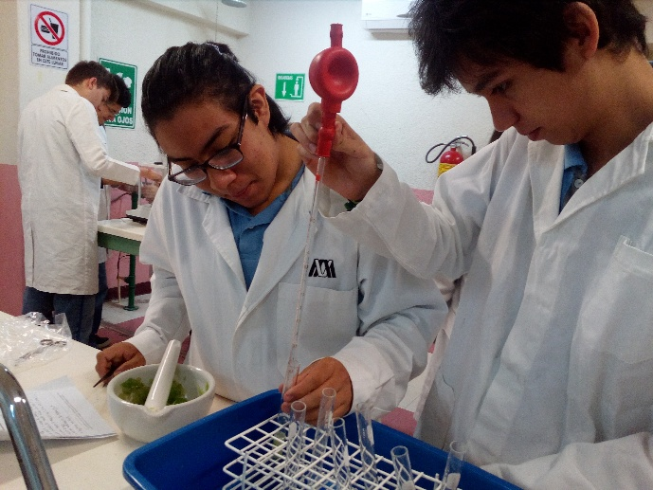
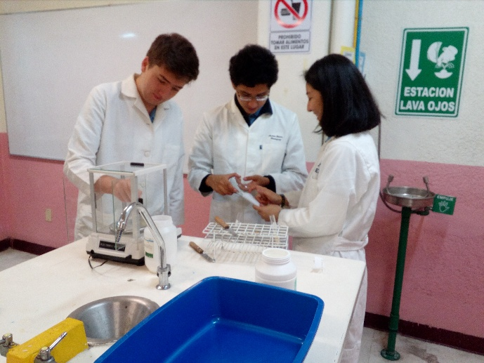
Descripción desarrollo | Experimentación: Los alumnos desarrollaron la investigación experimental que ellos mismos plantearon.
Descripción cierre | Elaboración de reporte: Los alumnos entregaron el reporte de laboratorio por escrito con los resultados y conclusiones de la experimentación en tiempo y forma.
Descripción seguimiento | Realizar cuadro comparativo (Filosofía I) y continuar con técnicas de pintura (Taller de expresión gráfica I).
Análisis | Logros alcanzados: Los alumnos cumplieron con el material y los objetivos de la práctica de laboratorio en la nueva fecha estipulada. Aspectos a mejorar: Complementar los conceptos de Biología con las otras disciplinas.
Toma de decisiones | Se formaron 3 equipos de manera aleatoria. Los alumnos seleccionaron y plantearon un problema de investigación basándose en la temática de “Mutaciones”. La práctica de laboratorio se recorrió una semana debido a que los alumnos no cumplieron con traer el material. Se propone realizar una actividad adicional el siguiente semestre como complemento del tema.

Slide 17
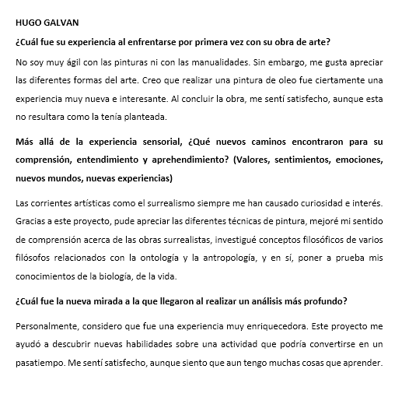
Desarrollo: Asignatura
Nombre | Cuadro comparativo
Objetivo | Conocer las diferencias y coincidencias de distintas disciplinasen cuanto a como se genera nuevo conocimiento, el valor estético y moral de cada una.
Grado | 6º semestre
Fecha | 01 de marzo de 2019
Asignaturas | Filosofía I
Fuentes de apoyo | Benjamín, W. La obra de arte en la época de su reproductibilidad técnica Cerejido, M. Ciencia sin seso, locura doble. Siglo veintiuno editores. 1994. Curtis H, Barnes N, Schnek A y Massarini A. 2013. Biología. 7ª edición. Editorial Médica Panamericana. Villoro, L. Creer, saber y conocer. 1982.
Justificación | Los alumnos analizaron e identificaron como se genera nuevo conocimiento en las distintas disciplinas así como el valor estético y moral que se le asignan a los fenómenos.

Slide 18
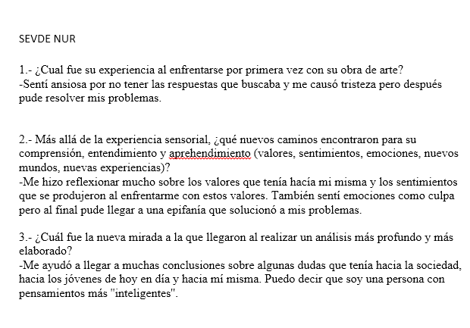
Descripción apertura | A partir de los temas de mutaciones en la materia de Biología, la problemática de la reproductibilidad que tiene la obra de arte en la actualidad en Filosofía II y el Surrealismo en Taller de expresión Grafica; los alumnos realizaron una lluvia de ideas.
Descripción desarrollo | Los alumnos elaboraron cuadros comparativos y respondieron un cuestionario de manera individual .
Descripción cierre | Los alumnos analizaron, compararon y debatieron el contenido de sus cuadros de manera grupal.
Descripción seguimiento | Continuar con técnicas de pintura (Taller de expresión gráfica I).
Análisis | Logros alcanzados: Los alumnos incorporaron conceptos de las 3 disciplinas y se mostraron con interés en realizar una actividad de investigación . Aspectos a mejorar:
Toma de decisiones | Se propone realizar una actividad adicional (ensayo) como complemento de la obra pictórica final.

Slide 19
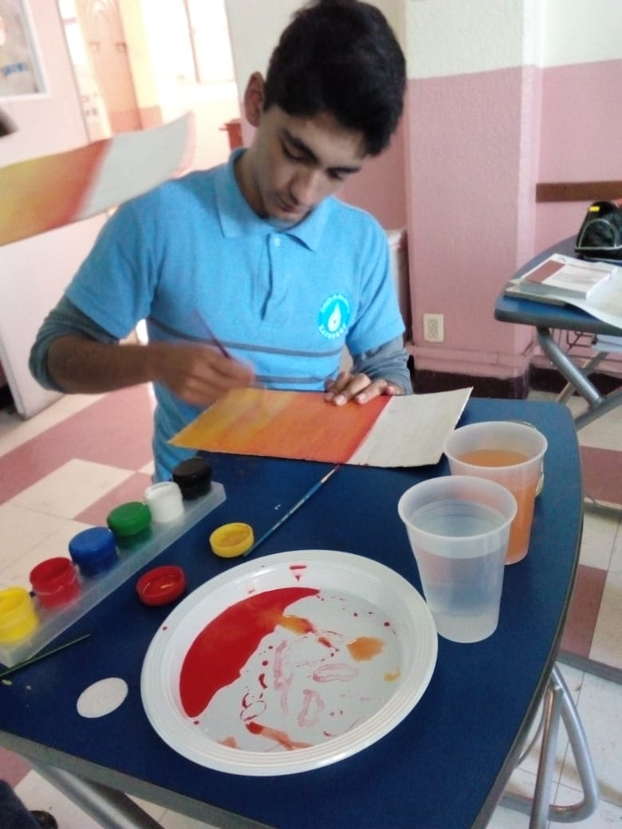
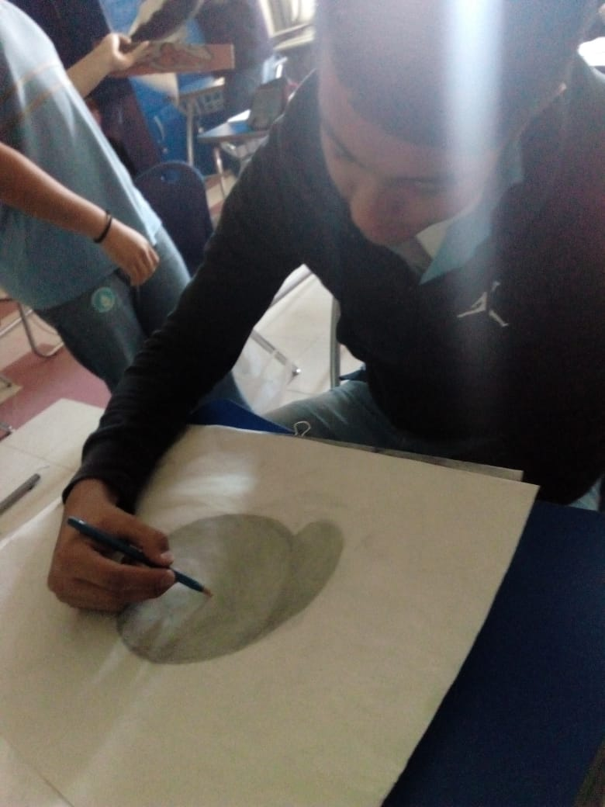
Desarrollo: Asignatura
Nombre | Técnicas de dibujo y bocetos
Objetivo | Aplicar las técnicas pictóricas (carboncillo, lápiz, pastel, acuarela, tinta, óleo)
Grado | 6º semestre
Fecha | 2 de mayo de 2019
Asignaturas | Taller de Expresión Gráfica
Fuentes de apoyo | Castellanos, A. Dibujo. Editorial Brevia. 2006. Heller, E. Psicología de los colores. Editorial Gustavo Gilli. 2004.
Justificación | Apropiarse de los conocimientos y habilidades necesarias para el desarrollo de su proyecto.

Slide 20
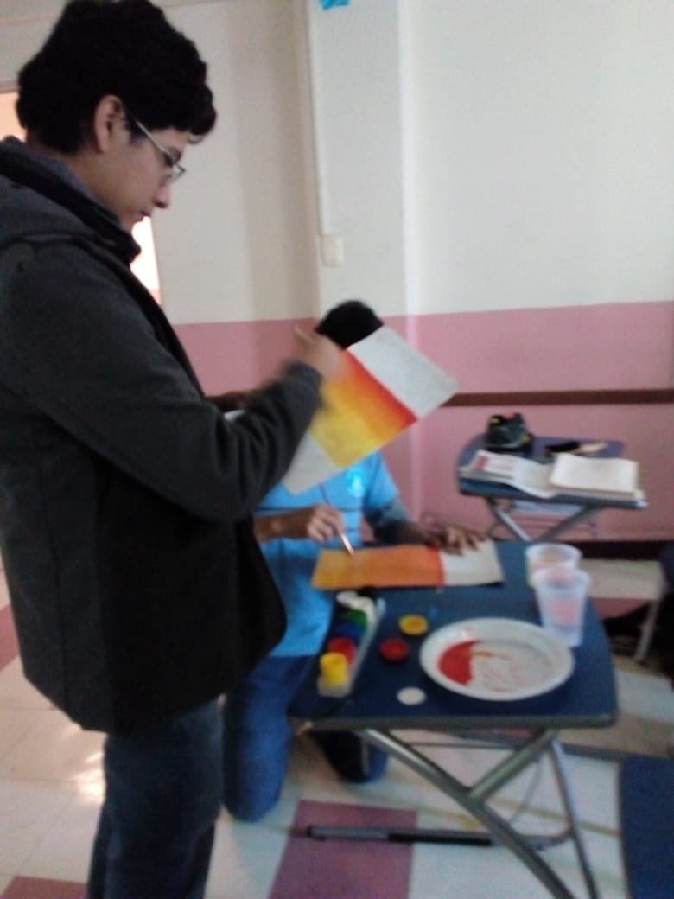
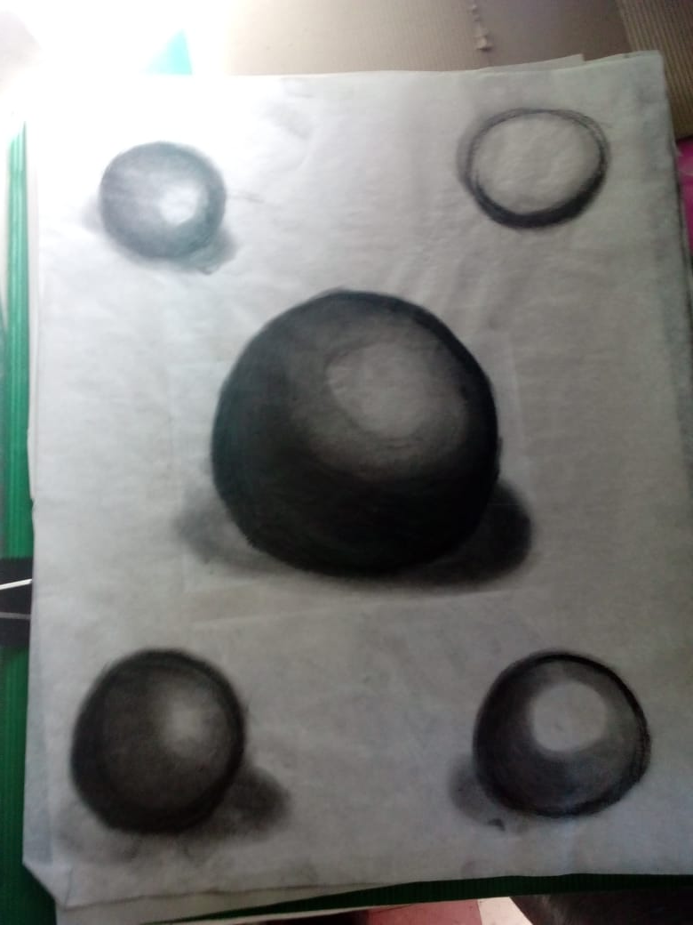
Descripción apertura | Inicio con lluvia de ideas, repaso de las técnicas de bocetaje y dibujo con grafito.
Descripción desarrollo | Plasmar las primeras ideas con bocetos comprensivos y desarrollar una justificación previa del concepto de la obra.
Descripción cierre | Ejecución de la pintura con la técnica elegida y presentación de la obra al término del curso
Descripción seguimiento | -Revisión de las primeras lluvias de ideas, sugerencias y correcciones. -Revisión de la justificación (descripción de la futura obra). -Revisión del boceto fino, dibujo, color y elementos que integran la obra -Seguimiento de la ejecución de la pintura.
Análisis | Logros alcanzados: En su mayoría, los alumnos llegaron al término de su obra de manera satisfactoria Aspectos a mejorar: Continuar desarrollando y mejorando las técnicas de dibujo y pintura.
Toma de decisiones | Se extiende el período de desarrollo de entrega bocetos ya que a algunos alumnos les costó trabajo perfeccionar las técnicas. Algunos alumnos cambiaron de forma drástica su proyecto en el último momento.

Slide 21
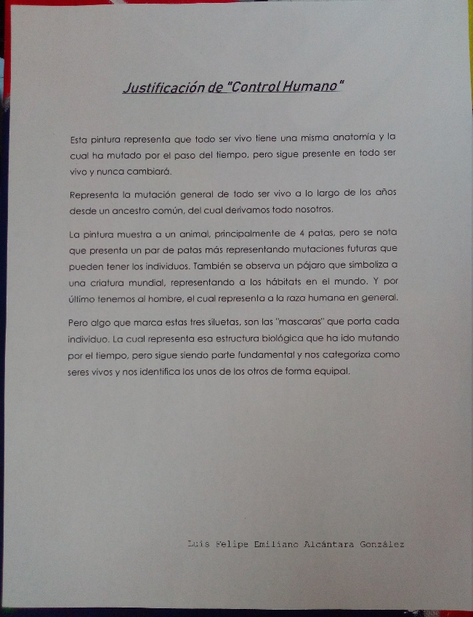
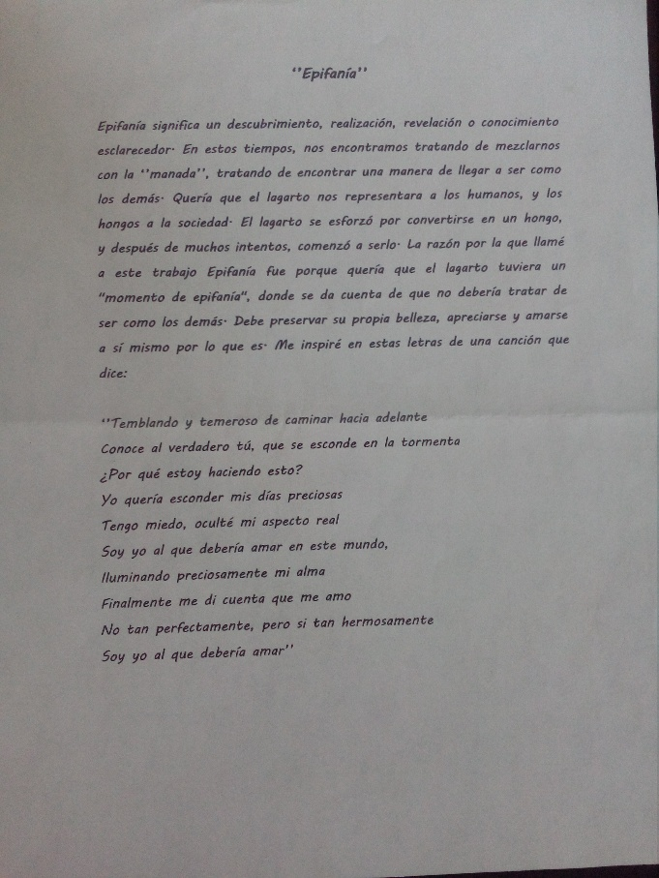
Cierre: Interdisciplinaria
Nombre | Obras pictóricas
Objetivo | Elaborar obras pictóricas surrealistas desde el contexto de las mutaciones, la bioética, la estética y la moral.
Grado | 6º semestre
Fecha | 24 de mayo de 2019
Asignaturas | Filosofía I, Biología III, Taller de Expresión Gráfica I
Fuentes de apoyo | Castellanos, A. Dibujo. Editorial Brevia. 2006. Cerejido, M. Ciencia sin seso, locura doble. Siglo veintiuno editores. 1994. Curtis H, Barnes N, Schnek A y Massarini A. 2013. Biología. 7ª edición. Editorial Médica Panamericana. Heller, E. Psicología de los colores. Editorial Gustavo Gilli. 2004. Miller K y Levine J. 2010. Biología. Pearson. Villoro, L. Creer, saber y conocer. 1982.
Justificación | Los alumnos incorporan y aplican los conocimientos de las disciplinas.
Descripción apertura | Los alumnos realizaron bocetos y propuestas de las obras pictóricas.

Slide 22
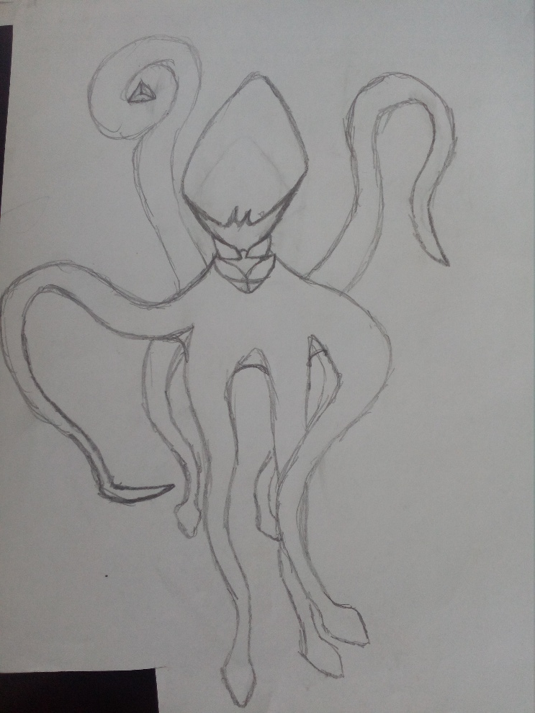
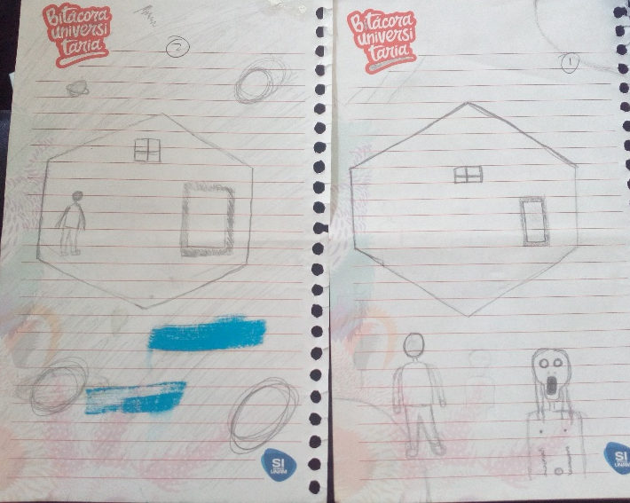
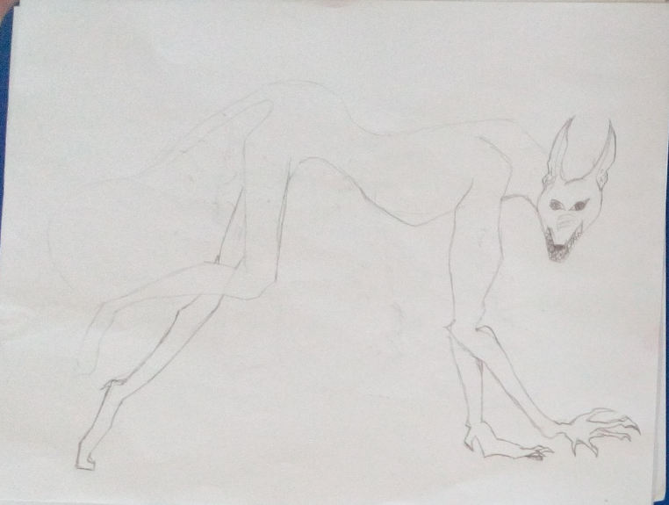

Descripción desarrollo | Se ejecutó la pintura con la técnica elegida (óleo).
Descripción cierre | Se realizó la presentación y explicación de la obra al término del curso como parte de la evaluación final de las 3 disciplinas.
Descripción seguimiento | N.A.
Análisis | Logros alcanzados: Los alumnos entregaron obras pictóricas surrealistas con técnica al óleo. Aspectos a mejorar: N.A.
Toma de decisiones | No se pudo realizar la exposición de las obras a gran escala por falta de tiempo y espacio.

Slide 23
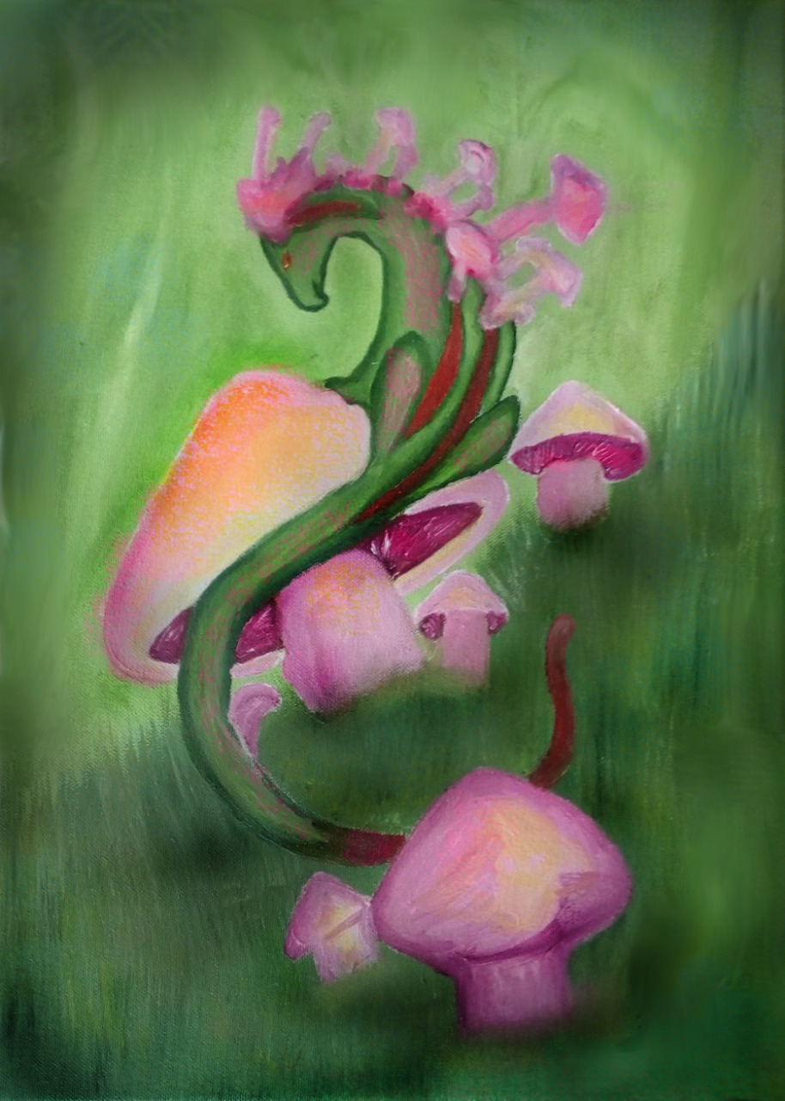
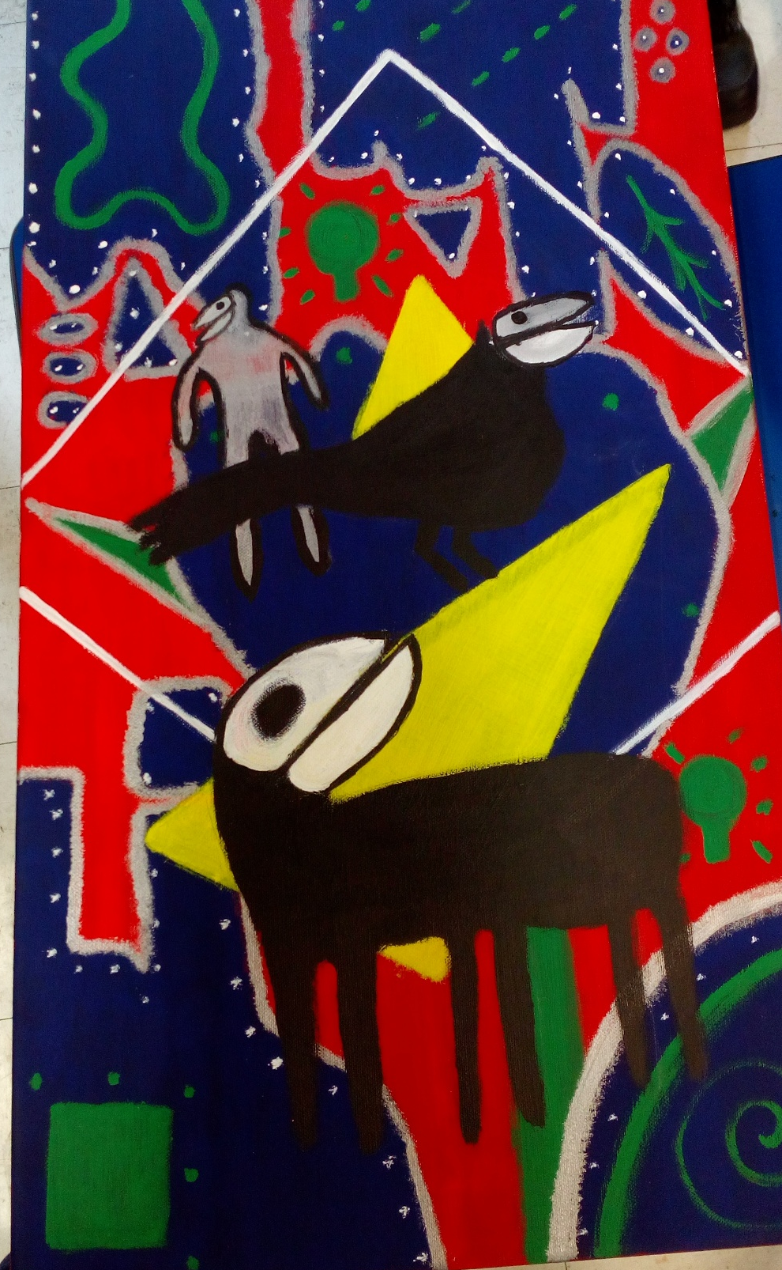

“Epifanía”
Sevde Nur
MutArte
“Control humano”
Luis Alcántara

Slide 24
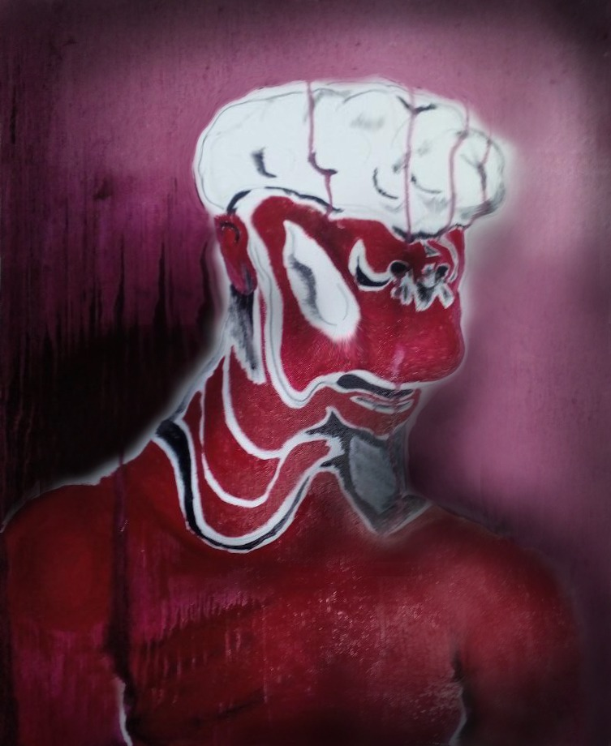
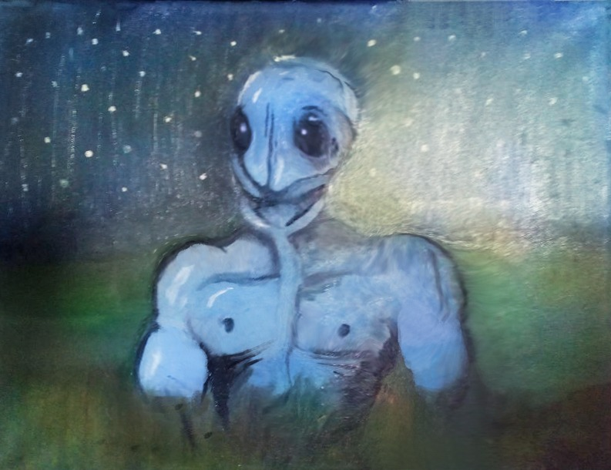
“Evolución”
Alejandro González
“Roja”
Emiliano Jiménez

Slide 25
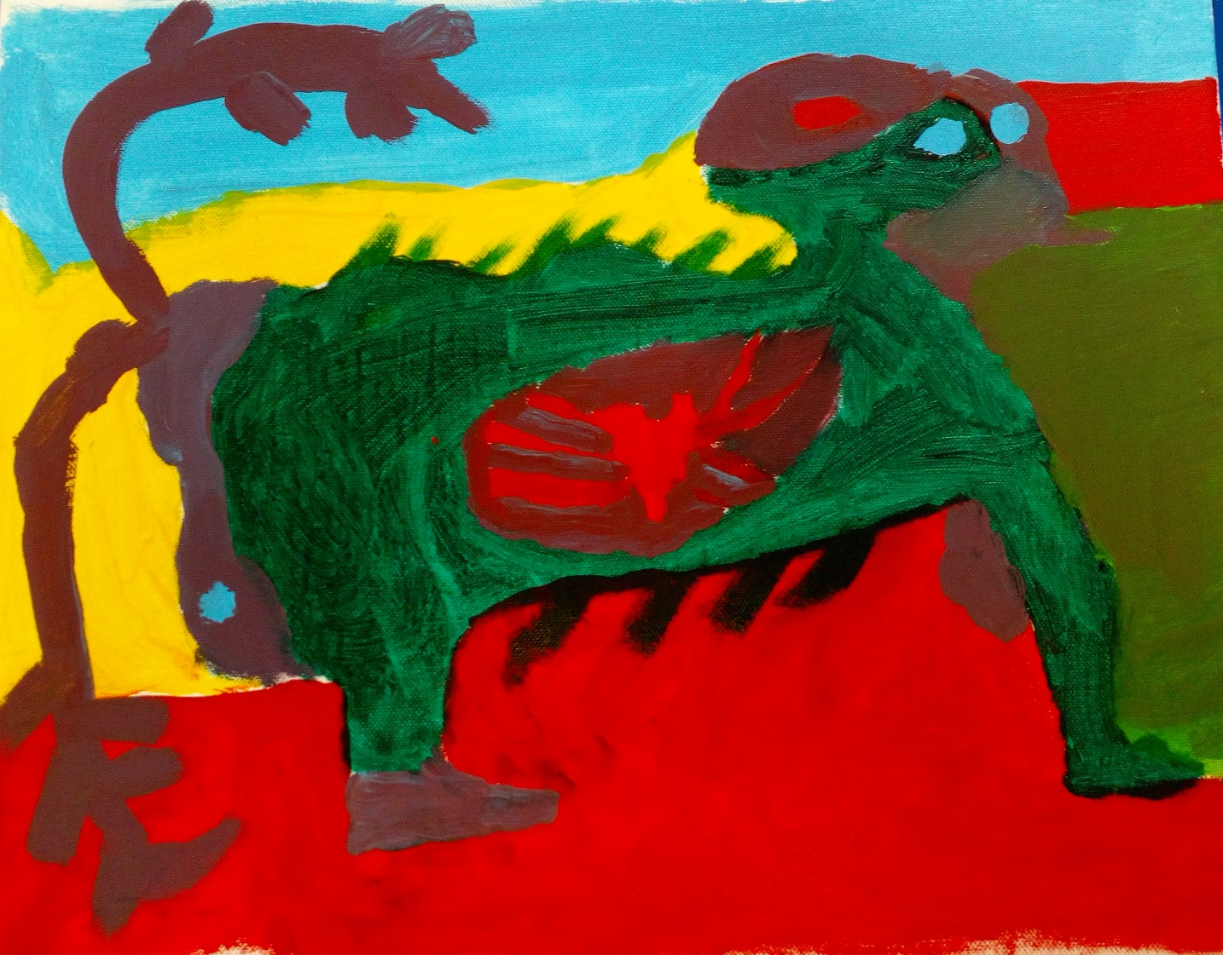
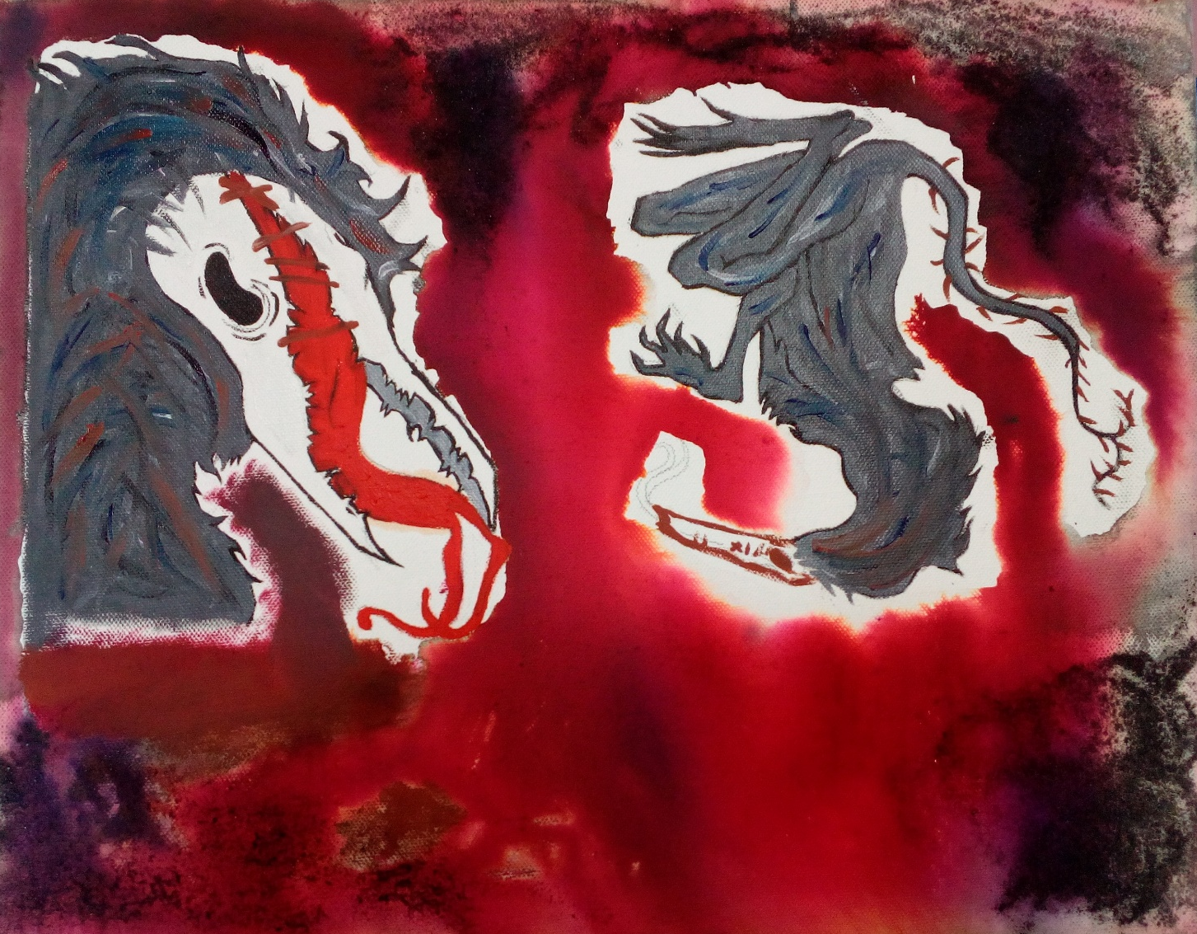
“Seed eater”
Natalia Rodríguez
“Mutación”
Jorge Rebolledo

Slide 26
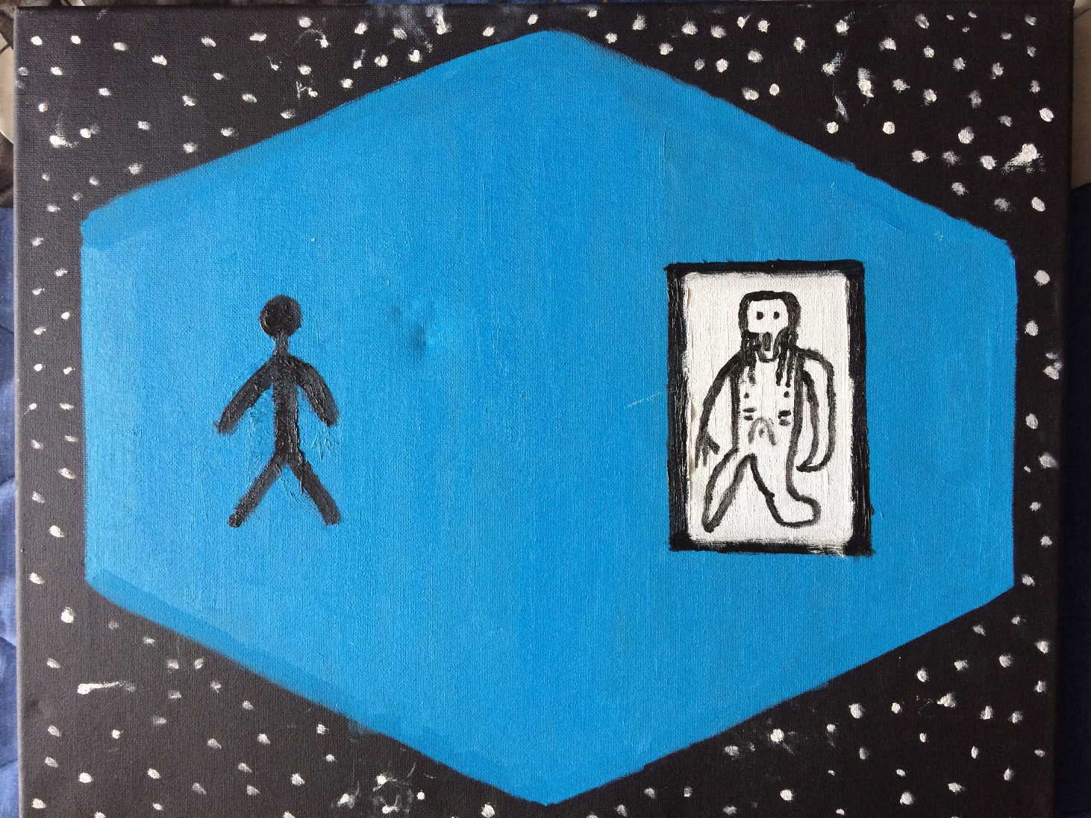
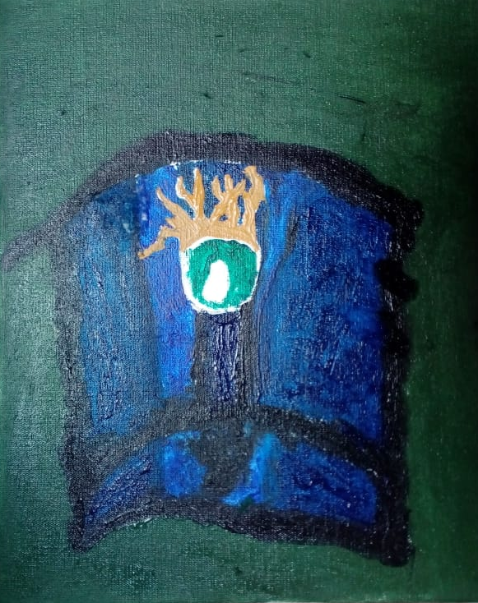
“Reflexión”
Hugo Galván
“Sin título”
Andrés Olmos

Slide 27
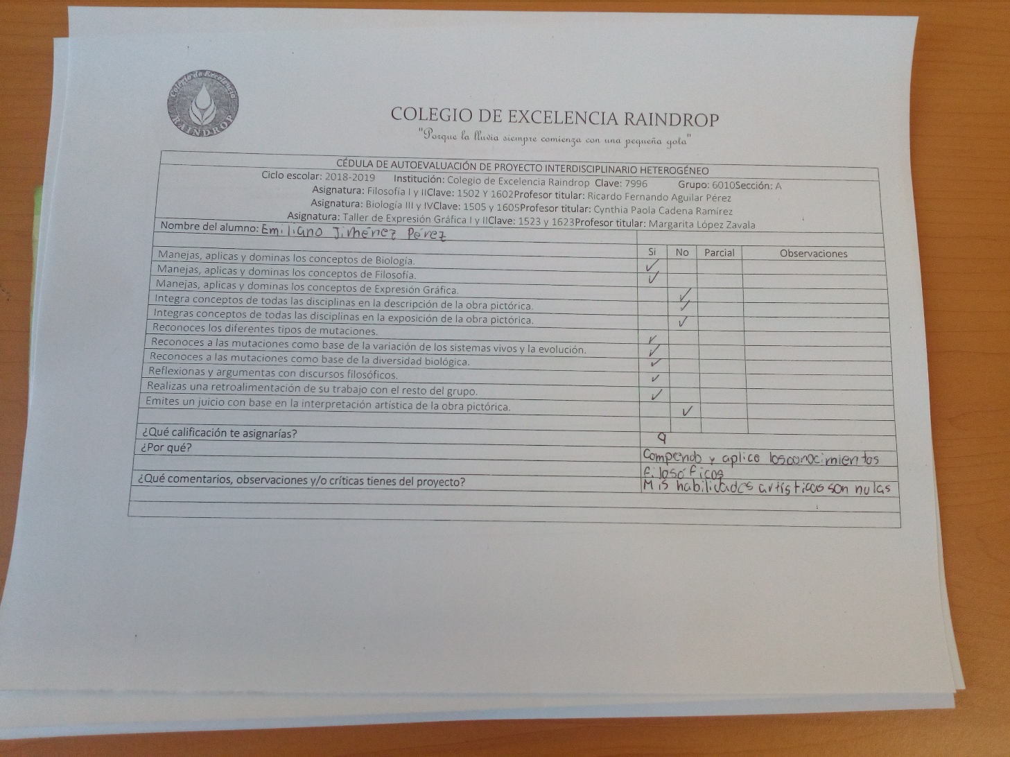
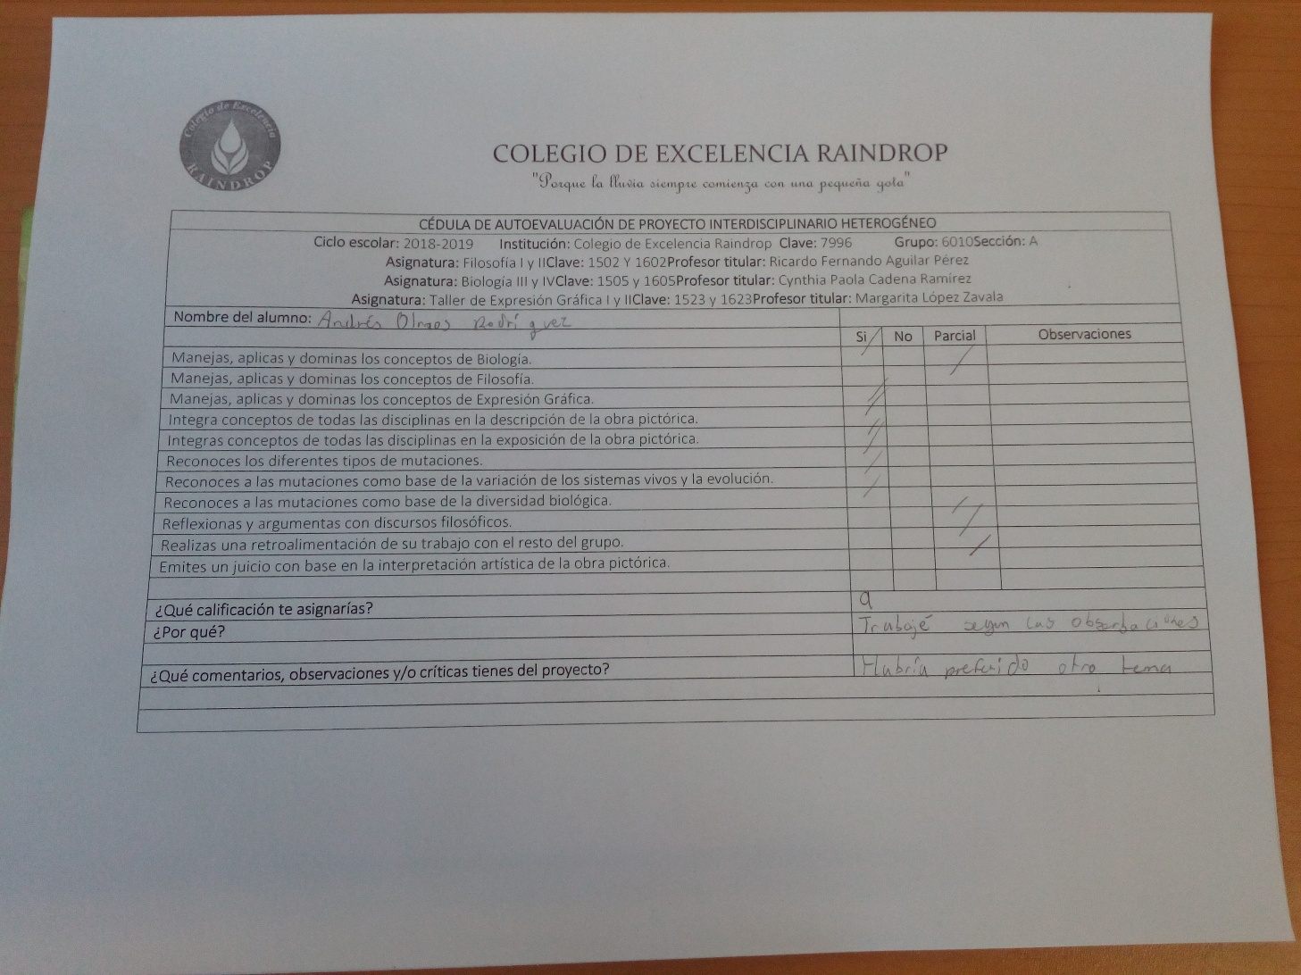
Apartado 13.
Autoevaluación

Slide 28
Apartado 14.
Lista de cambios
Lista de cambios
Se decidió extender el proyecto hasta junio del 2019 para que los programas operativos de las asignaturas pudieran cubrir los temas correspondientes relacionados con el proyecto. Asimismo, los alumnos tendrán más tiempo de elaborar la obra pictórica y desarrollar las diferentes técnicas.
Se agregaron actividades disciplinarias de las asignaturas para complementar, analizar y relacionar los temas.
Algunos alumnos cambiaron de opinión después de realizar los bocetos y modificaron su obra parcial o totalmente.
No se pudo realizar la exposición de las obras a gran escala por falta de tiempo y espacio.

